Slide 1
La mia lingua madre Le parole

Slide 2
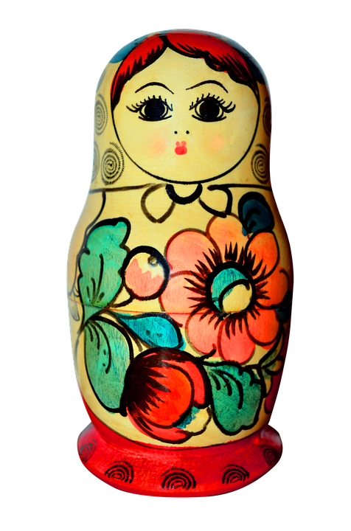
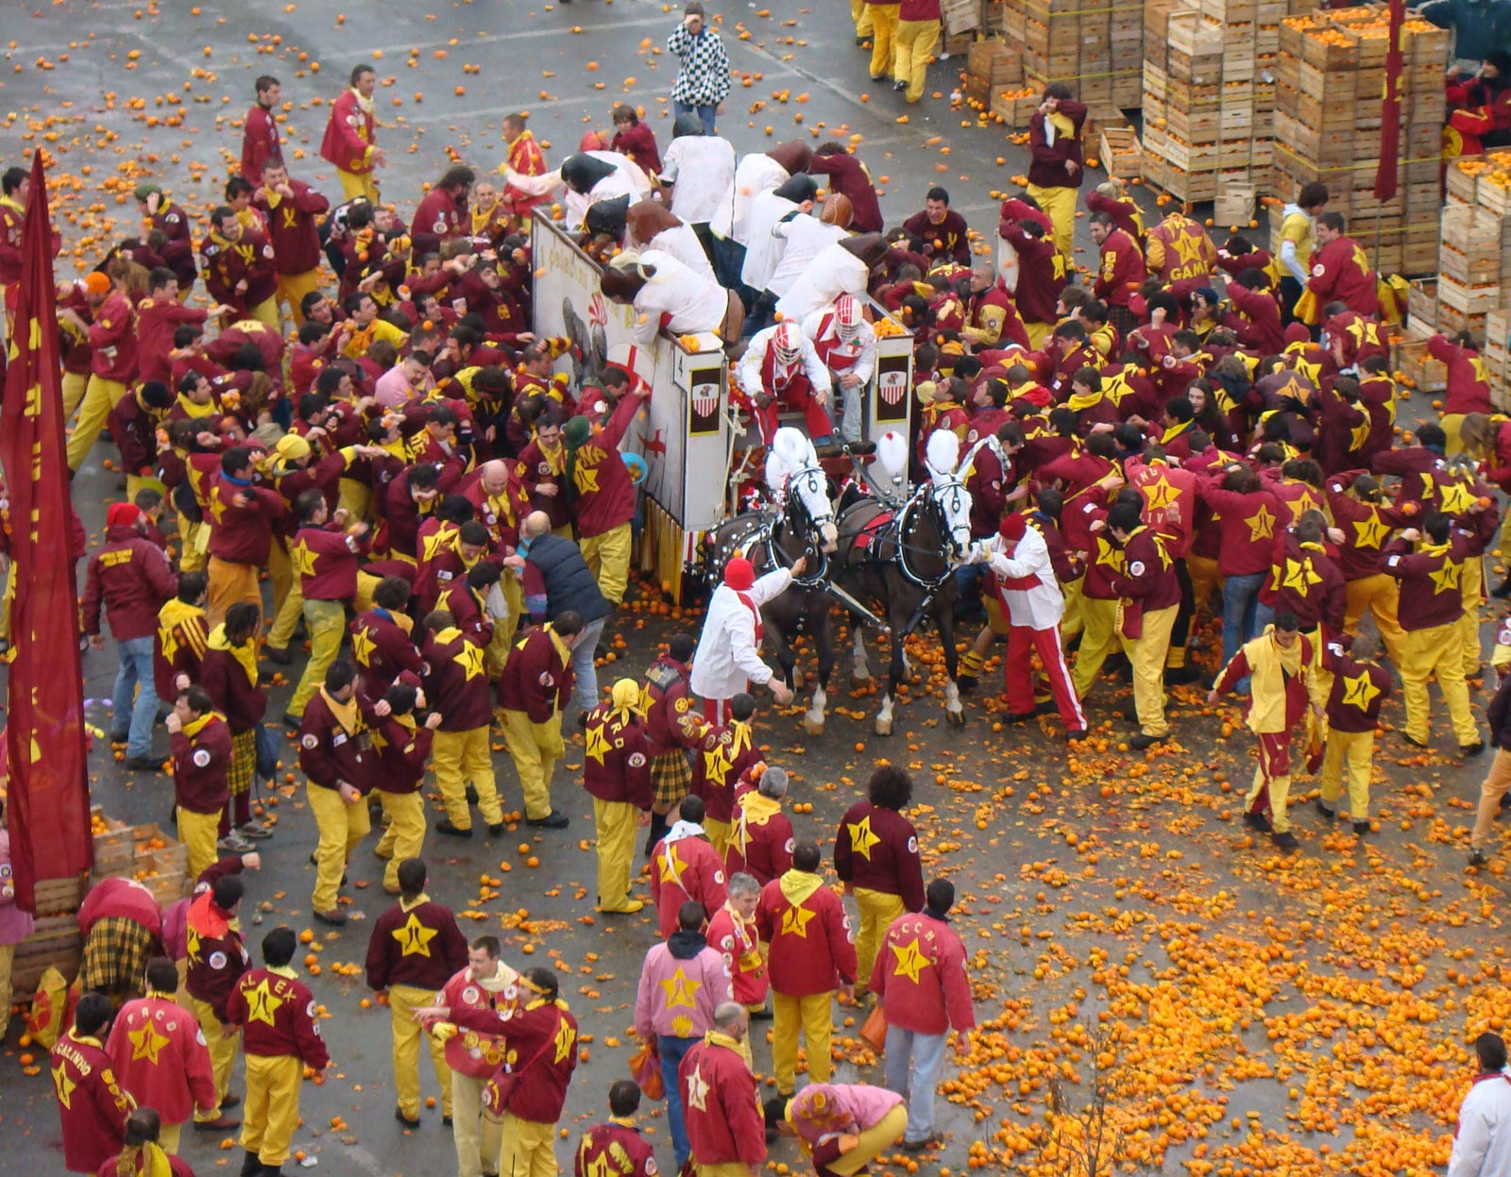
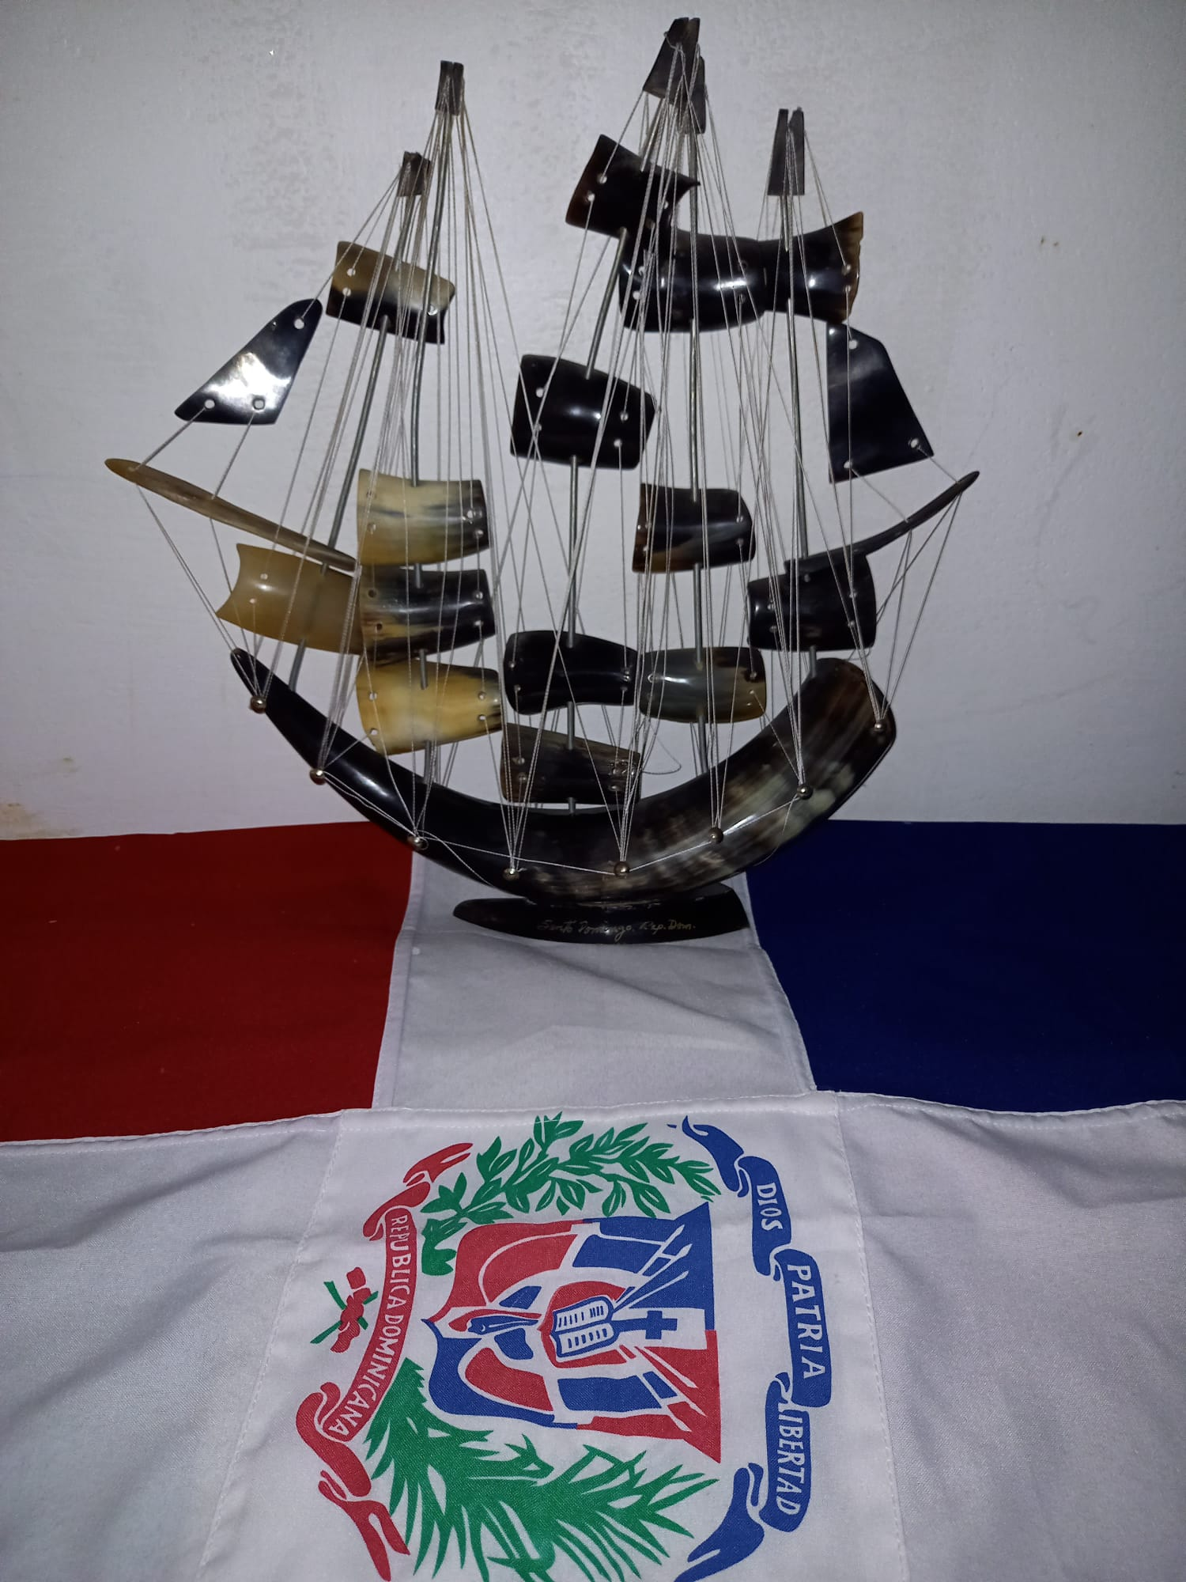
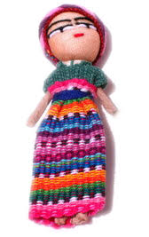
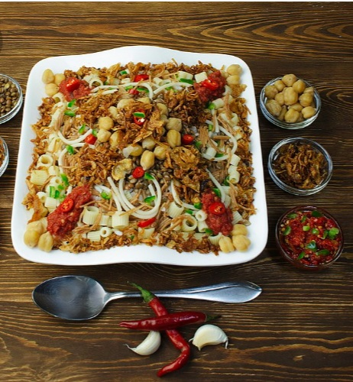
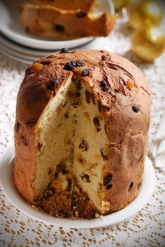
In occasione della Giornata della lingua madre, è stato chiesto alle allieve e allievi della 1C della scuola secondaria di I grado Trevisani-Scaetta di pensare ad alcune parole nella loro lingua madre, o dialetto:

Slide 3
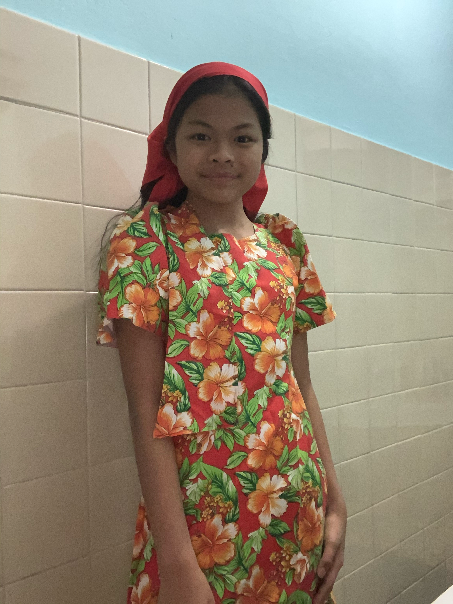
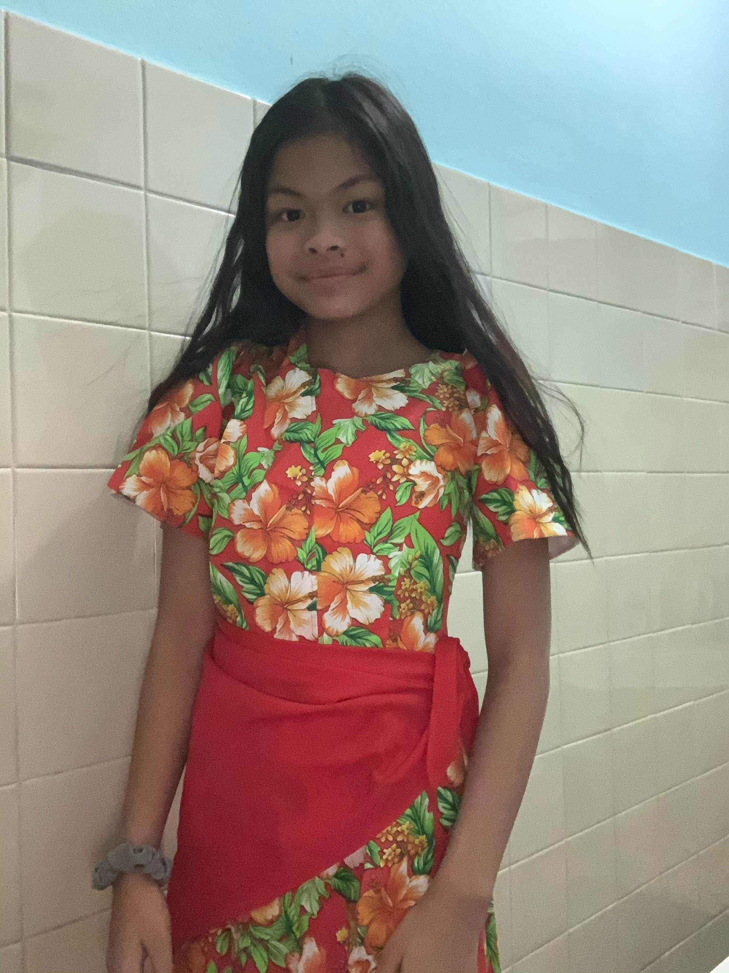
Maria Clara dress - Filipiniana
Jasmine
Maria Clara “gown”, è un vestito tradizionale delle Filippine.
Maria Clara gown è una forma di Baro't saya (abito tradizionale delle Filippine) con un pañuelo (scialle) sulle spalle e accessoriato con un delicato Abaniko (ventaglio)

Slide 4
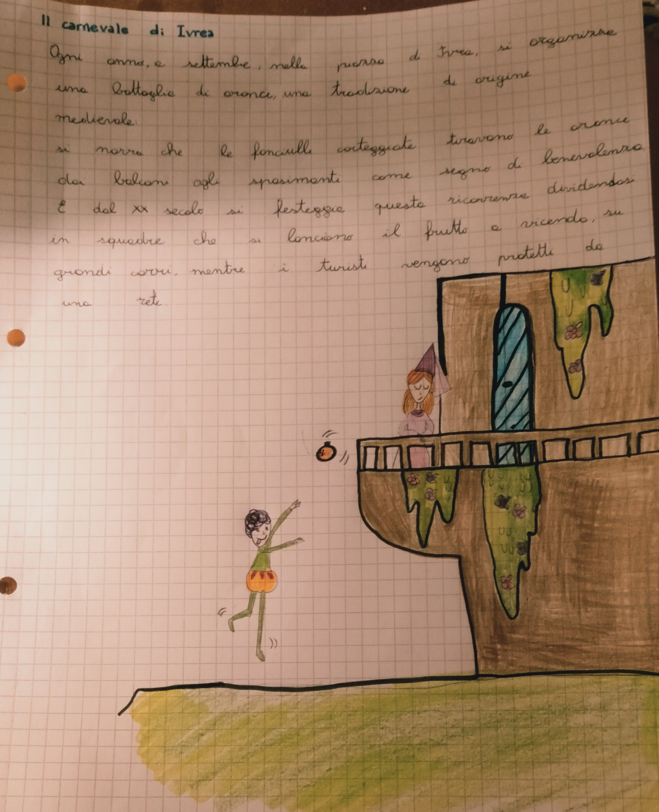
Portugai
Emma
Ogni anno, a settembre, nella piazza di Ivrea si organizza una battaglia di arance (portugai, in dialetto piemontese), una tradizione di origine medievale.
Si narra che le ragazze corteggiate tiravano le arance dai balconi agli spasimanti come segno di benevolenza.
Dal XX secolo si festeggia questa ricorrenza dividendosi in squadre che si lanciano il frutto a vicenda, su grandi carri mentre i turisti vengono protetti da una rete.

Slide 5
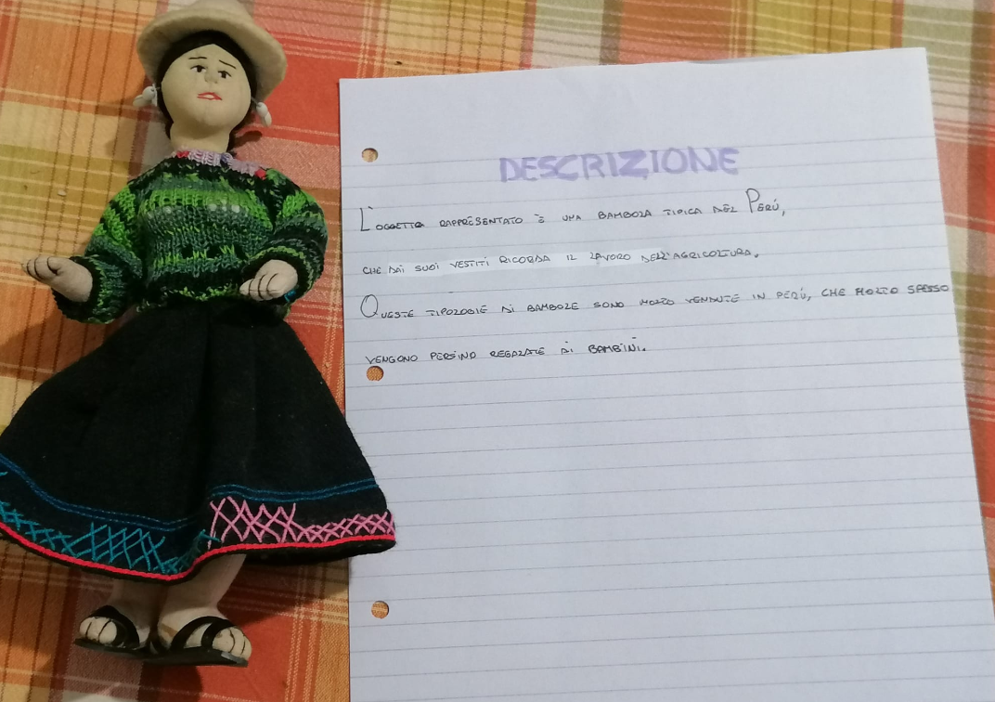
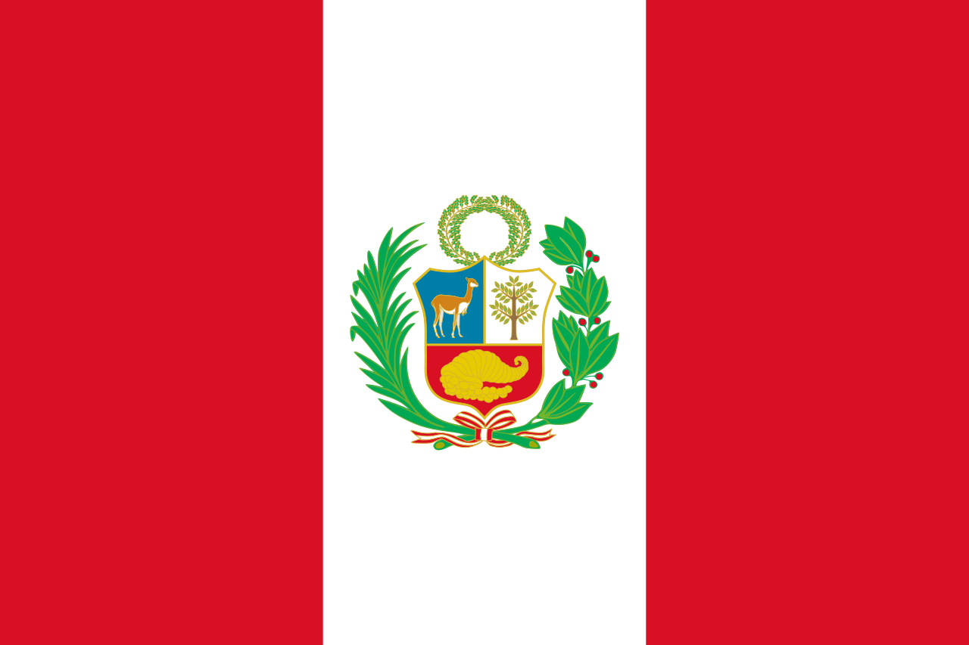
Muñeca
Shantal
L’oggetto rappresentato è una bambola tipica del Perù, che dai sui vestiti ricorda il lavoro dell’agricoltura.
Queste tipologie di bambole sono molto vendute in Perù, e molto spesso vengono persino regalate ai bambini.

Slide 6
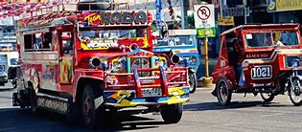
Jeepney
Jane
I jeepney sono degli autobus per spostarsi nelle Filippine. Sono delle jeep militari americane, lasciate dopo la Seconda guerra mondiale. I filippini, con la loro fantasia e creatività, hanno riadattato queste jeep in modo caratteristico e colorato per il trasporto delle persone. Il costo è relativamente economico.
Può trasportare fino a 25 persone, il prezzo è fisso ed è un'esperienza bellissima assolutamente da provare nelle FIlippine perché ti fa stare molto a contatto con la gente del posto..

Slide 7
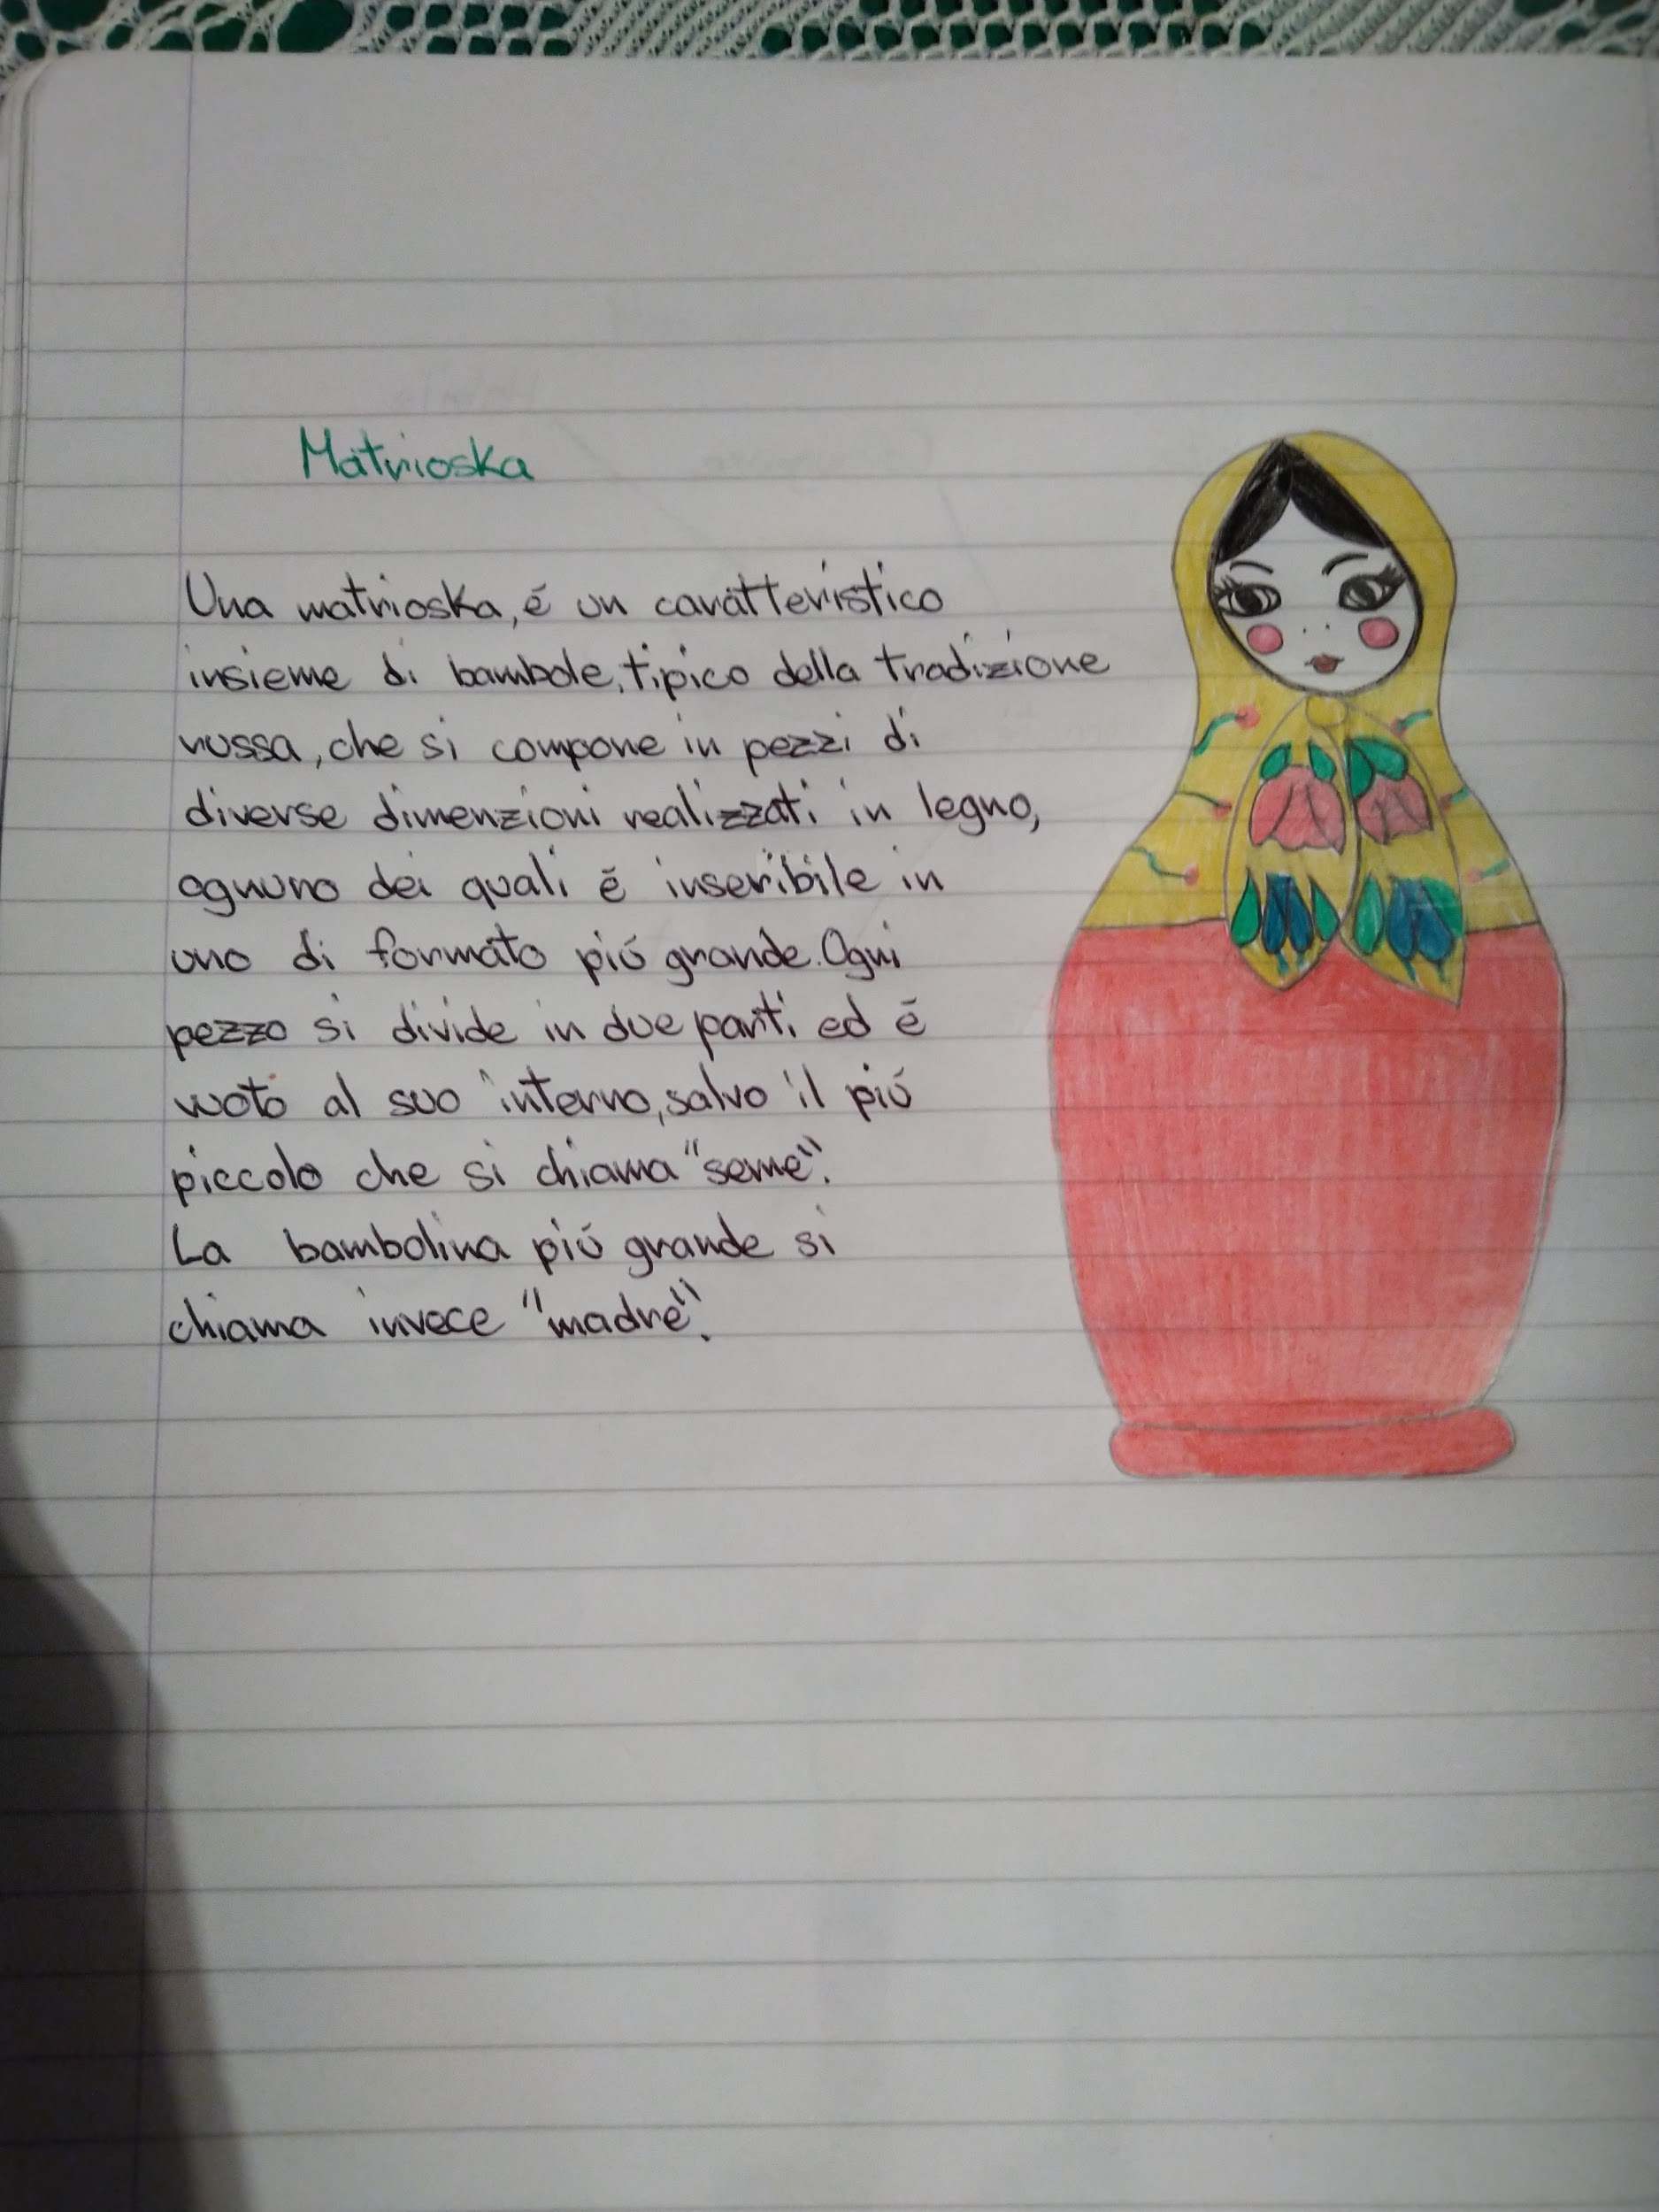
Mатрёшка - Matrioska
Una matrioska è un insieme di bambole, tipico della tradizione russa che si compone di pezzi di diverse dimensioni in legno, ognuno dei quali è inseribile in uno più grande. Ogni pezzo si divide in due parti ed è vuoto al suo interno.
“Quando ero piccola mia nonna mi regaló una matrioska, e ci giocavo sempre mi divertivo molto a togliere e a mettere queste bambole una dentro l'altra”.
“La matrioska era il mio gioco preferito passavo tutto il giorno a giocarci era il mio passatempo preferito”.
Alexandra e Bogdana

Slide 8
كشرى - Koshari
Amira, Mahmoud e Moustafa
Il Koshari è una popolare pietanza egiziana.
Si tratta di un piatto a base di riso, maccheroni, lenticchie, ceci, aglio, aceto e salsa di pomodoro speziata. ll Koshari è un piatto vegano, adatto durante la grande Quaresima.
Il Koshari è una delle preparazioni più popolari, economiche e comuni di Egitto, e molti ristoranti sono specializzati in questo tipo di piatto, anche da asporto. Il Koshari è simile al piatto tipico indiano, che è fatto con lenticchie e riso. La Mejadra è un piatto simile popolare in Siria, Giordania, Israele e Libano . Il Koshari ricorda inoltre piatti di riso e fagioli dei Caraibi come il gallo Pinto.

Slide 9
Velero de cuerno de vaca
Bryan
Questa è una barca tipica della Repubblica Dominicana costruita con dei pezzi delle corna del toro o della mucca.
Gli uomini vanno al “macello” dove prendono le corna e le mettono in una pentola abbastanza grande con dell’acqua calda, poi iniziano a pulirle e a lavorarle. Quando sono pulite le lisciano con una macchinetta e le verniciano, le assemblano con fili di nylon, puntine, colla attaccatutto, stecchini di ferro.
"Quando ero piccolo vedevo ogni giorno quella barchetta e chiesi a mia madre che cos'era e lei mi spiegò tutta la storia."

Slide 10
Pan de Toni - Panettone
Alice
E un dolce tipico milanese che viene consumato a Natale.
A casa nostra, durante le feste natalizie, non manca mai.
Io lo mangio volentieri ma tolgo tutti i canditi e le uvette perché non mi piacciono.
A me ricorda la tradizione delle feste, il calore di casa e della famiglia nel periodo più bello dell’anno.

